Slide 1
بسم الله الرحمن الرحيم
التاريخ : 3 / 5 / 1443
الحصة :الثانية
العنوان :
جهاز الدوران

Slide 2
استراتيجية شريط الذكريات
تغذية راجعة

Slide 3
مكونات الدم
تعلمنا في الدرس السابق
وظائف الدم
1- نقل الأكسجين من الرئتين الى خلايا الجسم ونقل ثاني أكسيد الكربون من خلايا الجسم الى الرئتين
2- نقل المواد الغذائية من الأمعاء الى خلايا الجسم.
3- نقل الفضلات من خلايا الجسم الى الكليتين.
4- منع الإصابة الجرثومية و إلتئام الجروح .

Slide 4
الاهمية
المفردات الجديدة
الدرس الأول
جهاز الدوران
للدم دور مهم في
جميع العمليات الرئيسية في جسمك
النسيج مجموعة من الخلايا المتشابهة التي تعمل معا للقيام
بوظائف محددة
البلازما
الهيموجلوبين
الصفائح الدموية
تحدد وظائف الدم ومكوناته
الأهداف
مراجعة المفردات

Slide 5
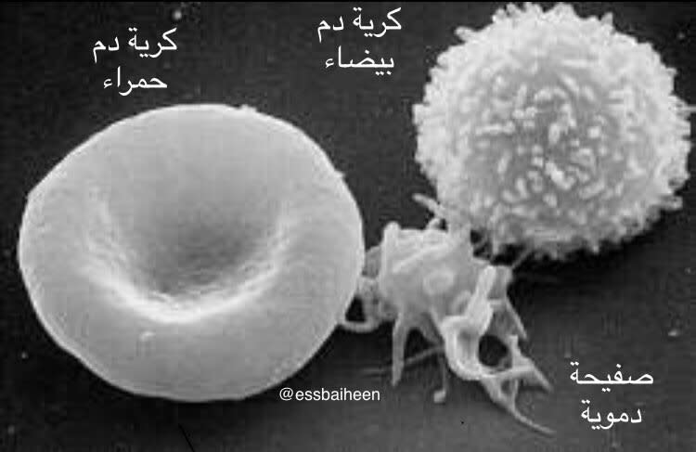
تعرفنا في الدرس السابق على مكونات الدم ودور البلازما
في درسنا اليوم سنتعرف على باقي مكونات الدم باذن الله
خلايا الدم
خلايا دم حمراء
خلايا دم بيضاء وصفائح دموية

Slide 6
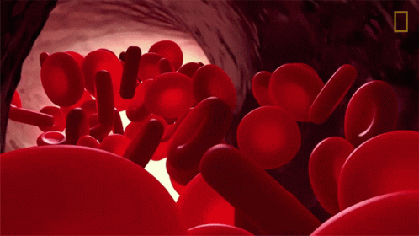
خلايا دم حمراء
خلايا الدم
خلايا دم حمراء
خلايا دم بيضاء وصفائح دموية

Slide 7
خلايا دم حمراء
خلايا الدم
خلايا دم حمراء
خلايا دم بيضاء وصفائح دموية

Slide 8
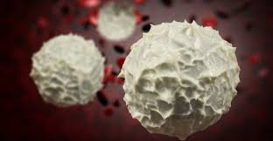
خلايا دم البيضاء
خلايا الدم
خلايا دم حمراء
خلايا دم بيضاء وصفائح دموية

Slide 9
خلايا دم البيضاء
خلايا الدم
خلايا دم حمراء
خلايا دم بيضاء وصفائح دموية

Slide 10
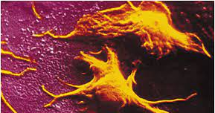
الصفائح الدموية
خلايا الدم
خلايا دم حمراء
خلايا دم بيضاء وصفائح دموية

Slide 11
الصفائح الدموية
خلايا الدم
خلايا دم حمراء
خلايا دم بيضاء وصفائح دموية

Slide 13
تقويم مرحلي
يساعد على تجلط الدم
يساعد على محاربة العدوى
يحتوي المواد الغذائية والاملاح المعدنية
ينقل الاكسجين

Slide 14
كيف تحدث عملية التخثر
دعونا نشاهد هذا الفيديو معا

Slide 15
فايبرين

Slide 18
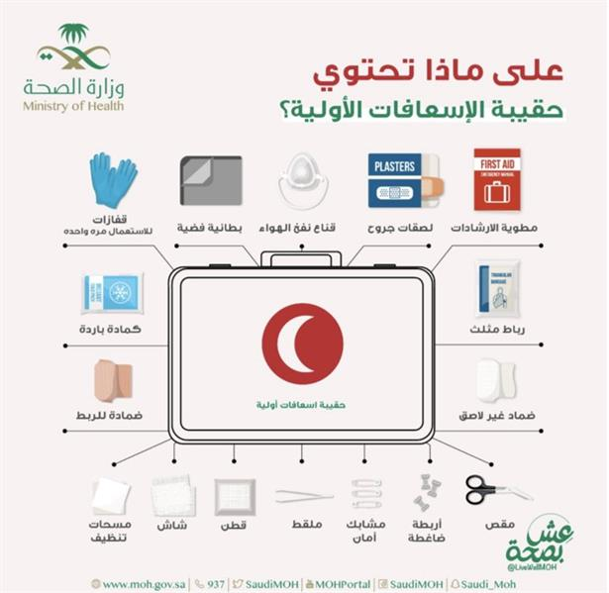
يجب ان نحرص دائما على وجود حقيبة اسعافات أولية ي المنزل
برأيك على ماذا يجب ان تحتوي حقيبة الإسعافات الأولية

Slide 19
نمذجة تكون قشرة الجرح
الكتاب صفحة 134
استراتيجية التجارب العملية
التحليل
1- قارني ما حدث لقطرتي الماء في المنطقتين
الماء يتسرب من قطعة الشاش التي لا تحتوي المحلول بينما لا تتسرب من القطعة المعالجة بالمحلول
2- صف كيف تشبه قطعة الشاش التي وضع عليها المحلول قشرة الجرح؟
تشـبه المنطقـة المعالجة القشـرة؛
لانها تشـكل غطـاء يمنع تسـرب
السـوائل، فتحمـي المنطقـة التـي
تحتها.
الخطوات
1- نضع قطعة الشاش على قطعة من ورق الالمونيوم
2- نضع قطرات من المحلول على الشاش ونتركه ليجف
2- نضع بالقطارة بضعة قطرات من الماء
4- نضع قطرات ماء في أي مكان اخر من الشاش لا يحتوي المحلول
الملاحظة
نلاحظ ان الماء يتسرب من قطعة الشاش التي لا تحتوي المحلول بينما لا تتسرب من القطعة المعالجة بالمحلول
الأدوات
قطعة شاش
محلول تضميد الجروح
ماء
قطارة

Slide 21
تقويم ختامي

Slide 22
الخلاصة

Slide 23
ما وظيفة خلايا الدم الحمراء؟
٢

Slide 24
ما الجزء من الدم المسؤول عن تخثر الدم
١

Slide 25
ما وظيفة كريات الدم البيضاء ؟
٣

Slide 26
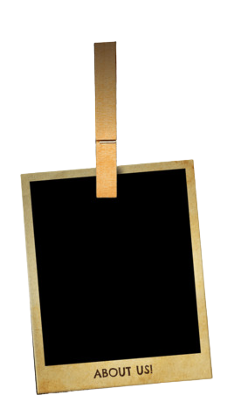
عددي وظائف الدم

Slide 27
مم يتكون الدم

Slide 28
ما المكون الذي يشكل النسبة الأكبر في الدم

